Slide 1
Lógica de Programação – Java – GUI (Interface gráfica do utilizador) III
SERVIÇO NACIONAL DE APRENDIZAGEM COMERCIAL
CURSO DE PROGRAMADOR DE SISTEMAS
Prof. MSc. Wei Lin
RIO DO SUL, AGOSTO/2021

Slide 2
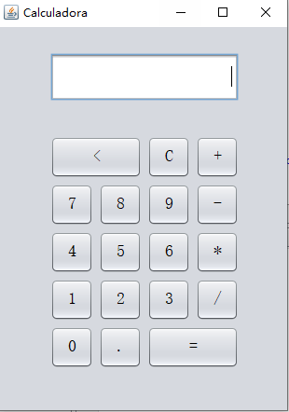
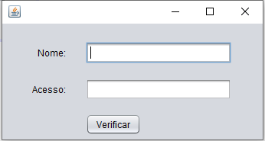
GUI - Interface gráfica do utilizador
GUI - Graphical user interface

Slide 3
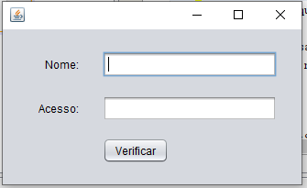
GUI - Interface gráfica do utilizador
Melhorias?

Slide 4
GUI - Interface gráfica do utilizador
Mais contas de acesso e senha;
Segurança de conta;
Mais botões;

Slide 5
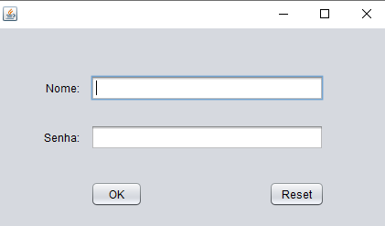
GUI - Interface gráfica do utilizador
Mais contas de acesso e senha;
Segurança de conta;
Mais botões;

Slide 6
GUI - Interface gráfica do utilizador
Mais contas de acesso e senha;
Segurança de conta;
Mais botões;

